Slide 1
Классный час:
«Все работы хороши – выбирай на вкус!»

Slide 2
Дрожит мостовая и воет мотор – это к нам едет папа-шофёр.

Slide 3
По синему небу летит самолёт. Им управляет папа-пилот.

Slide 4
Дружно шагает с военными в ряд в серой шинели папа-солдат.

Slide 5
Кто в многоборье у нас рекордсмен? Мы отвечаем; «Папа-спортсмен!»

Slide 6
Уголь рубить не устал в недрах гор чёрный от сажи папа-шахтёр.

Slide 7
Плавится сталь, из котла валит пар папа – рабочий, он сталевар.

Slide 8
Вылечит тысячи сломанных рук в детской больнице папа-хирург.

Slide 9
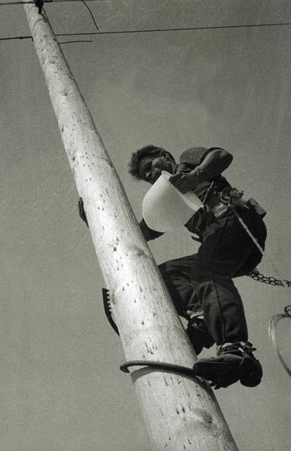
Свет проведёт нам, прочистит засор папа-сантехник или монтёр.

Slide 10
Кто выступает на сцене на бис? Это известный папа-артист.

Slide 11
«В мире ненужной профессии нет!» Учит нас с детства папа-поэт.

Slide 12
Тёплые вещи быстро и тихо шьёт для детишек мама-портниха.

Slide 13
Доит корову с утра спозаранку в чистом загоне мама-доярка.

Slide 14
Зубки больные без всяких уколов вылечит мама - врач-стоматолог.

Slide 15
В детском саду очень много занятий, мама там няня и воспитатель.

Slide 16
В школе не меньше занятий. Смотрите: ставит отметки мама-учитель.

Slide 17
Из корешочка растить не устанет чудо-растение мама-ботаник.

Slide 18
Пишет в газеты статьи и записки мама-писатель и журналистка.

Slide 19
Вкусной колбаски достала с витрины мама, она продавец магазина.

Slide 20
Плюшки и булочки кушать спешите! Их испекла нам мама-кондитер.

Slide 21
Из самолёта прыгает с риском Смелая мама-парашютистка.

Slide 22
Стричь под одну гребенку.
Шить на живую нитку.
Брать на прицел.
Ждать у моря погоды.
Сгущать краски.
Играть первую скрипку.

Slide 23
Кроссворд

Slide 24
Кроссворд

Slide 25
Кроссворд

Slide 26
Кроссворд

Slide 27
Кроссворд

Slide 28
Кроссворд

Slide 29
Кроссворд

Slide 30
Кроссворд

Slide 31
Кроссворд

Slide 32
Кроссворд

Slide 33
Книгу переворошив, намотай себе на ус:
Все работы хороши, выбирай на вкус.

Slide 34
В презентации использованы ресурсы:
http://zhurnal.lib.ru/c/chernorickaja_o_l/detskie_p.shtml
http://www.poezia.ru/article.php?sid=26204
http://club.foto.ru/
http://images.yandex.ru

